Slide 1
Az informatika (programozás) oktatásának pedagógiai módszerei
Szalayné Tahy Zsuzsanna sztzs@caesar.elte.hu ELTE IK

Slide 2
Informatika
Információ = értelmezett adat
Digitális kultúra – nem digitális kultúra
Analóg kultúra?
Végtelen kicsi, végtelen nagy ⇒ matematikai absztrakciók
A világ analóg vagy digitális? Hullám-részecske kettősség
A tantárgy nem digitális kultúrát tanít, hanem az adat (a világ) digitális értelmezését. Informatikát.

Slide 3
Informatika
Értelmezés, új adat, új értelmezés. Big Data
Folyamatosan megújuló fogalmak világa
Kontextus függő!!!!
Mennyi a kilo?
record == struct ∨ struct == class?
Operációs rendszer
Patch kábel
IPv6 (mi a v6?)

Slide 4
Fogalom
Nyelvtan
Főnév
Objektum
Kontextus
Daru
Hasad (?)
Jegy
Tanítás
Érvényesség
Pontos jelentés
Számonkérés
Tesztek nehézsége
Közös nyelv

Slide 5
Egy kis nyelvtan
IGE kifejez
Cselekvést
Történést
Létezést
Állapot(változás)t
Tanuló cselekszik
Tanulóval történik
Tanuló létezik(?)
Tanuló változik
Gondolkodik
Emlékszik
Felejt
Figyel
Alszik
Koncentrál
Megért
Megjegyez
Tanul

Slide 6
Gondolkodás
Cselekvő gondolkodás
Gondolatmenet – előadói
Építkező - kapcsolatok, összefüggések
Gondolat követése
Megértése – szavanként
Feldolgozás – szűrés, távoli elemek kapcsolása → követés megszakad

Slide 7
Előadás
Óratervezés
Adminisztráció 5 p
Feleltetés 10 p
Gyakorlás 10 p
Új anyag 20 p (0–20 perc)
TED
18 perc
Konferencia
Egyetemi előadás
45 perc
90 perc
Informatika tanterv
3 téma 45 perc
Színházi
Az Ember tragédiája

Slide 8
Algoritmizálás
Megtanulás
Gondolkodás
Mankó
Kapaszkodó pont
Programkészítés
Programozás

Slide 9
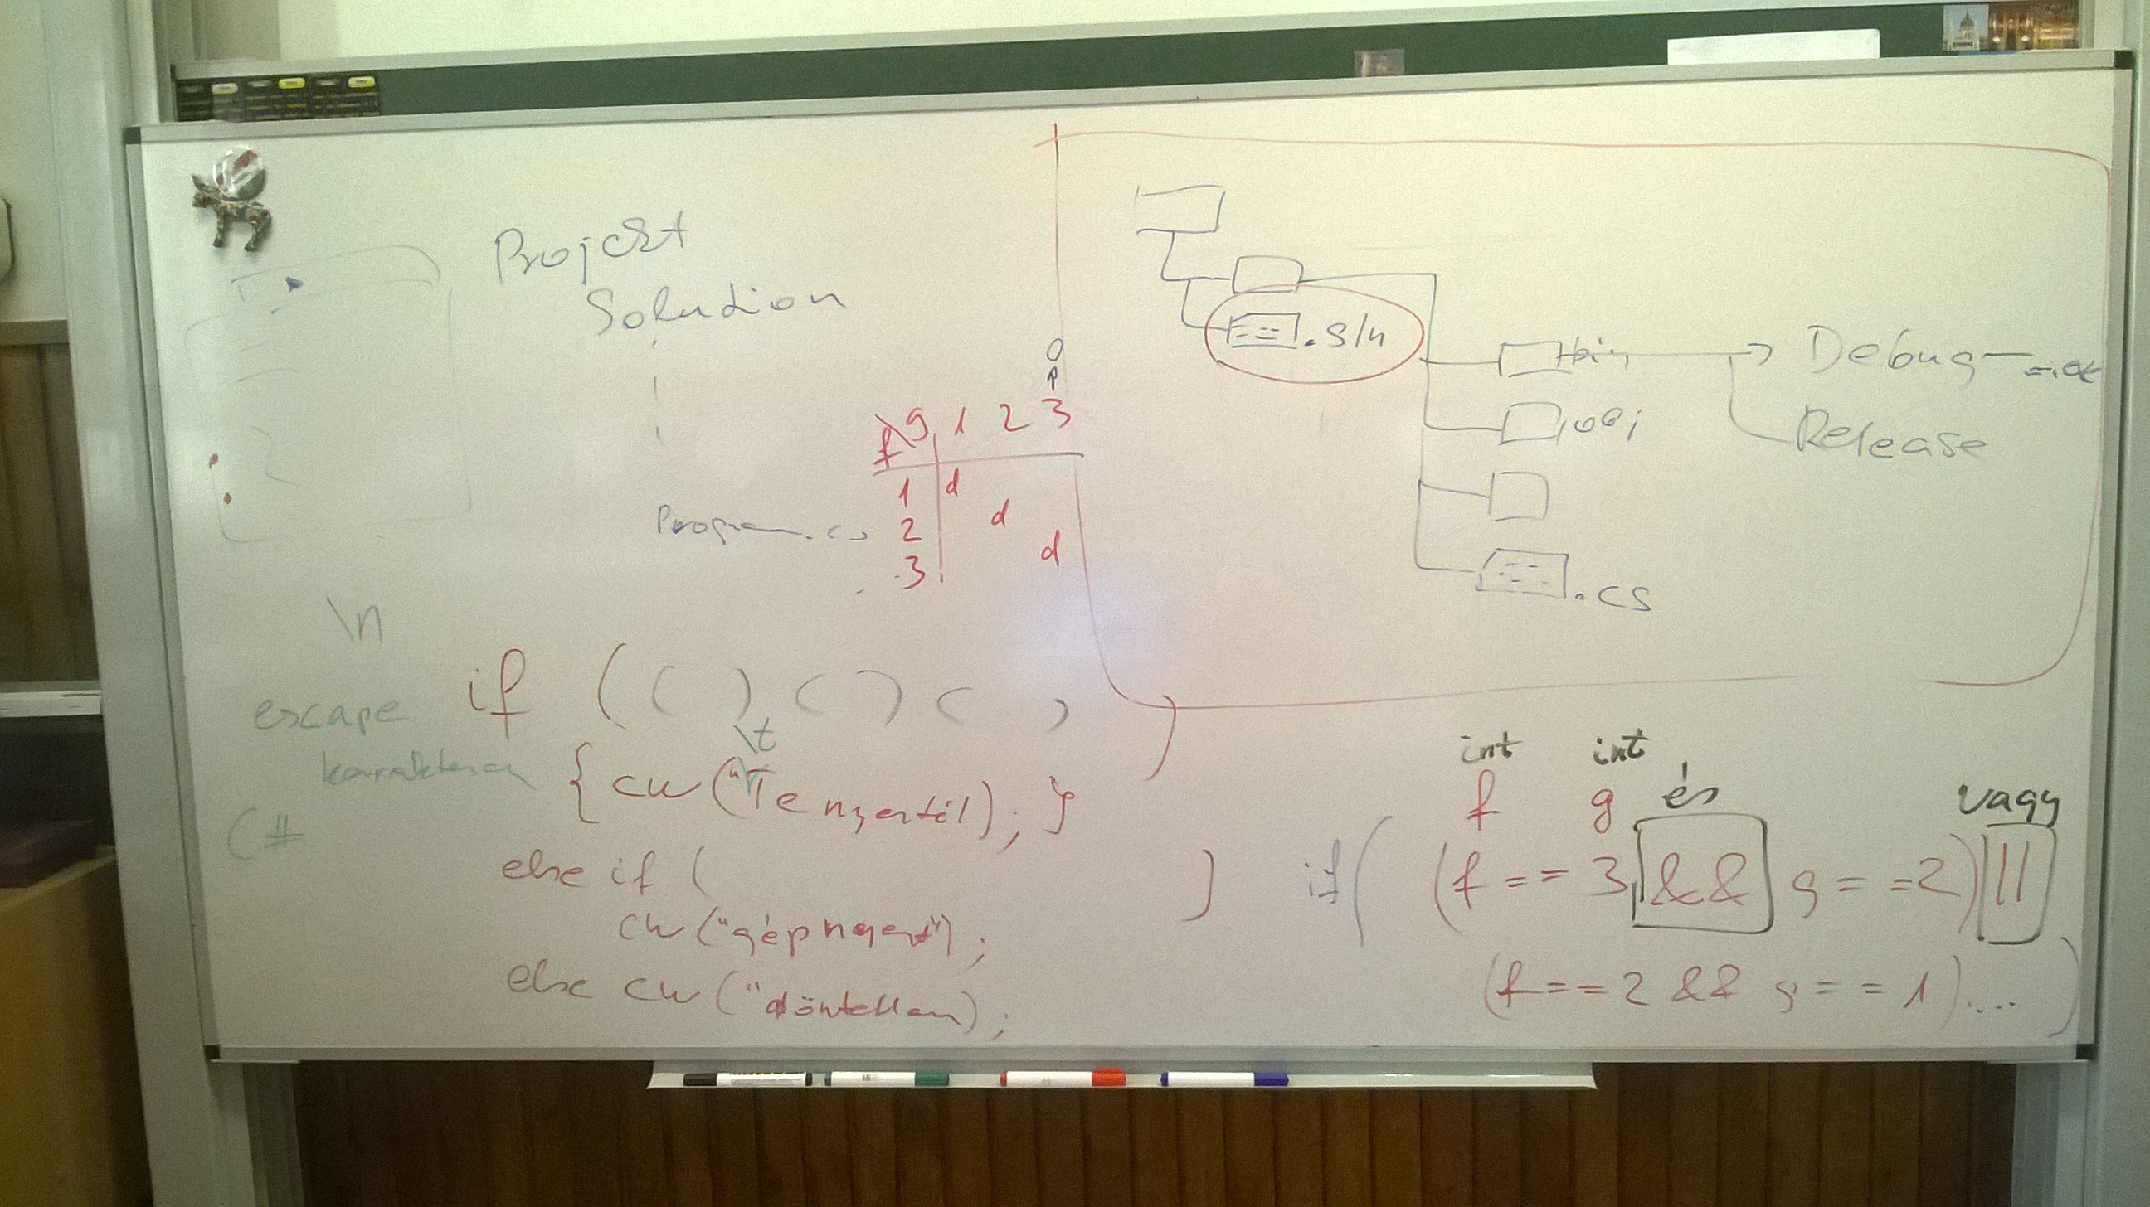
Programozás
Gondolat önálló kifejezése
Kommunikáció a géppel

Slide 10
Gondolkodás tanítása
Folyamatában figyelni a munkát
Kérdéseket várni
Visszakérdezni
Segítség
Részeredmények feljegyzése
Megállapítások ismétlése
Variációk ajánlása
Tesztesetek, hibakeresés

Slide 11
Gondolat figyelése
Prezentáció
A diák magyarázza
Animáció
Folyamat
Ok ⇒ okozat
Geometriai tétel bizonyítása animációval
Matematikatanári képzés IKT használata
Leendő matektanár magolta a bizonyítást
Leírt bizonyításokban jellemző a visszautalásos lépés
Jól látható a probléma
10. évfolyamon matematika tananyag

Slide 12
(a+b)³ geometriai bizonyítás
(a+b)³=a³+3a²b+3ab²+b³

Slide 13
3 db
(a+b)³=a³+3a²b+3ab²+b³

Slide 14
(a-b)³ geometriai bizonyítás
(a-b)³=a³-3a²b+3ab²-b³

Slide 15
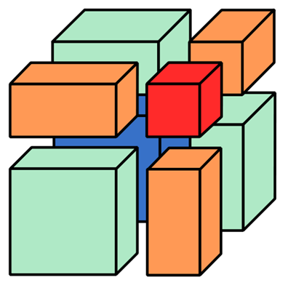
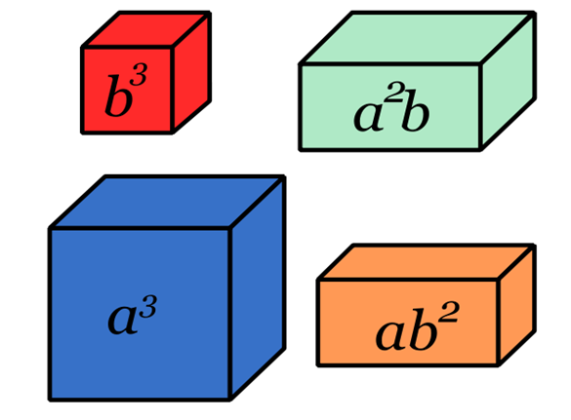
a
-b
-
(a-b)³=a³-3a²b+3ab²-b³

Slide 16
Programozás tanítása
Programozási nyelv
Gondolkodás mód (nyelvfüggő és -független)
Tevékenység
HOGYAN tanítsuk?

Slide 17
Programozási nyelv
Heti óraszám, alkalom hossza
Nyelvtan, szókincs
Alkalmi és általános tudás - rövidtávú és hosszútávú memória
Változónevek
Nyelv szavai, szintaktikája
Adatstruktúrák, implementációk
Kommunikáció az adott nyelven
Kódolás
Hibajelzések értelmezése

Slide 18
Gondolkodásmód
Algoritmus
Algoritmus minták
Programozási tétel
Gráf szélességi bejárás
Adatszerkezet
Tervezési minta
OOP
Heterogén kollekció
Deklaratív, imperatív
Iteratív, rekurzív
Szöveges, vizuális
Top-down, Bottom-up
Indirekció
Absztrakció
Működtetés
Felépítés, belső
Logika
Struktúra

Slide 19
Tevékenység A gondolat kifejezése
Gépen - strukturáltan
Programozási környezet
Alkalmazói szoftver
Papíron - lineárisan
Írásban
Rajzolva
Szóban – „elszáll”?
Előadás
Vita, beszélgetés, párbeszéd

Slide 20
Köszönöm a figyelmet, kellemes tovább gondolást
Szalayné Tahy Zsuzsanna sztzs@caesar.elte.hu ELTE IK

